Slide 1
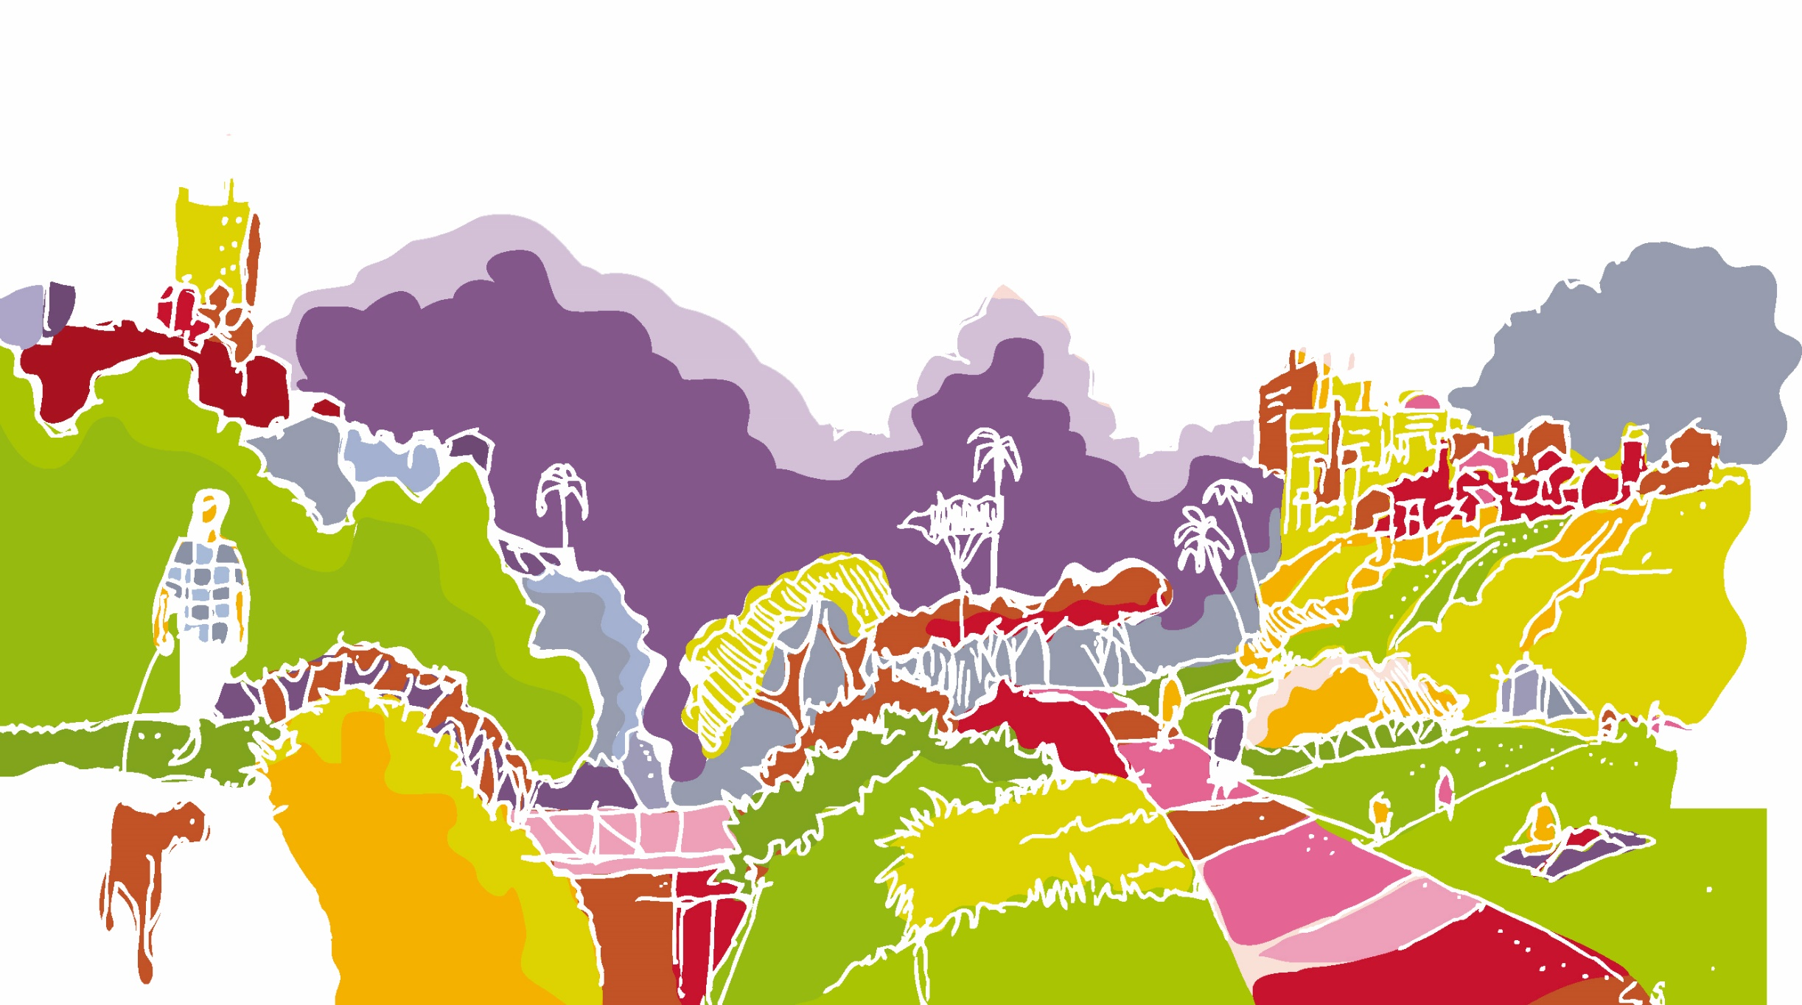
FAUUSP_maio.2021
FRANCINE SAKATA e FLAVIA BUENO
Sugestões para o diagnóstico

Slide 3
Objetivo do trabalho: rever o plano de manejo do parque (parcialmente), buscando conciliá-lo com a questão indígena
1ª etapa: DIAGNÓSTICO
Objetivo do diagnóstico: conhecer a área, a ocupação e as tendências
Duas importantes questões:
• Terra indígena do Jaraguá
532 ha Demarcada/reconhecida mas não homologada, não pertence a União.
• Parque do Jaraguá
Protege? Conflita com a terra indígena?

Slide 4
Sugestão roteiro:
01. Mapas individuais (de estudo do território)
Podem ser gerais ou temáticos.
Se temáticos, podem ser divididos em:
Suporte biofísico (morros, rios, vegetação)
Ocupação humana (formas urbanas, tekoas, grau de consolidação, espaços livres, renda)
Agentes/ Investimentos na região (vias, infraestrutura, shoppings, empreendimentos)
Atual plano de manejo do parque (qual o zoneamento proposto no plano?)
02. Discussões em grupo sobre as observações.
Podem ser elaboradas descrições, gráfico de agentes e tabela SWOT
03. Destacar questões relevantes (para a equipe)
04. Preparar seminário e elaborar mapa-síntese da equipe
Fotos e textos também são benvindos.

Slide 5
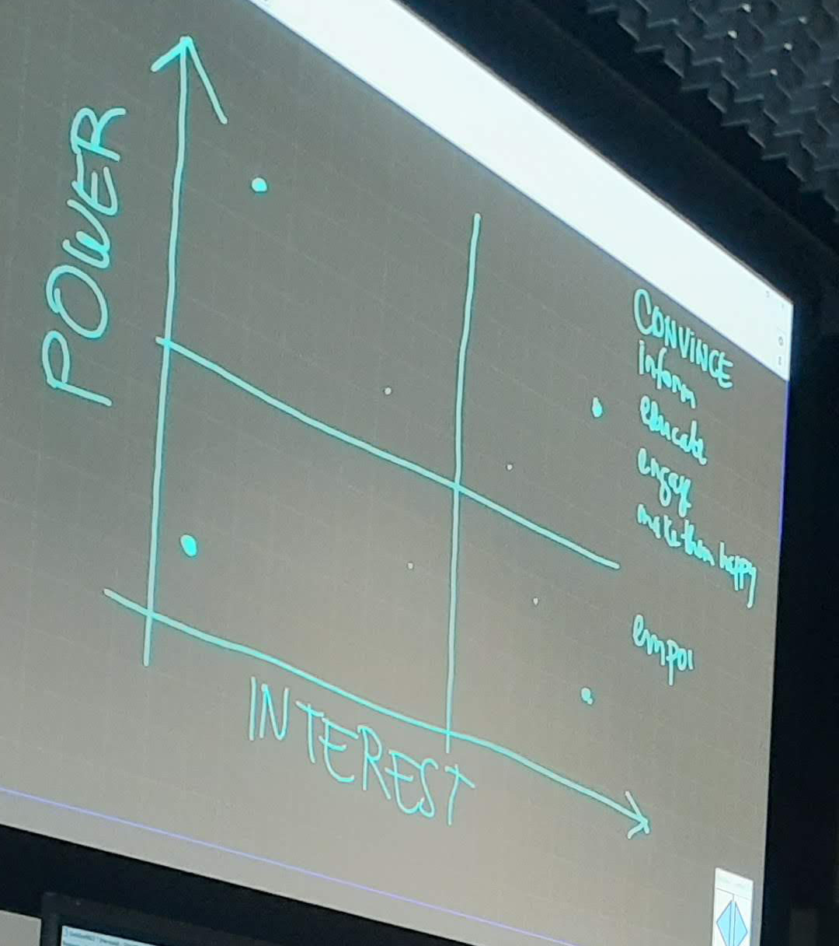
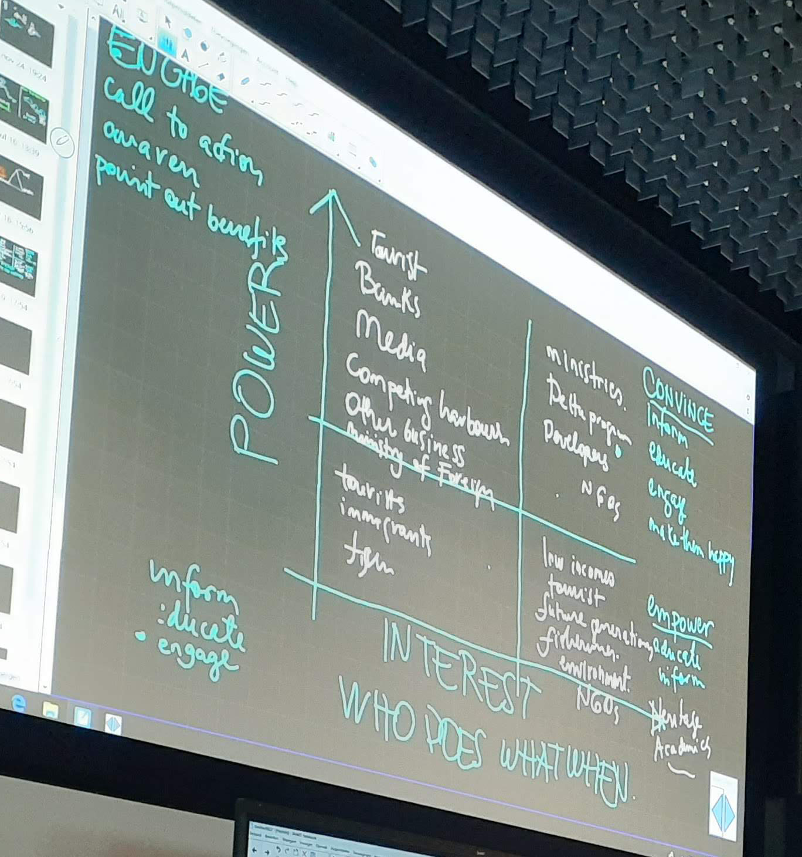
Gráfico agentes:

Slide 6
Tabela SWOT
Por exemplo:
Separar zonas do parque e entorno
E avaliar “Forças” e “Fraquezas”
(Ver trabalhos outros anos, conversar com as professoras)

Slide 7
Marcos que
devem constar
nos mapas
• eixos de
transporte
• rios
• Pico do Jaraguá
• outros?
Dissertação Mestrado
Flavia Bueno

Slide 8
Reconhecendo
os Tekoa
Dissertação Mestrado
Flavia Bueno

Slide 9
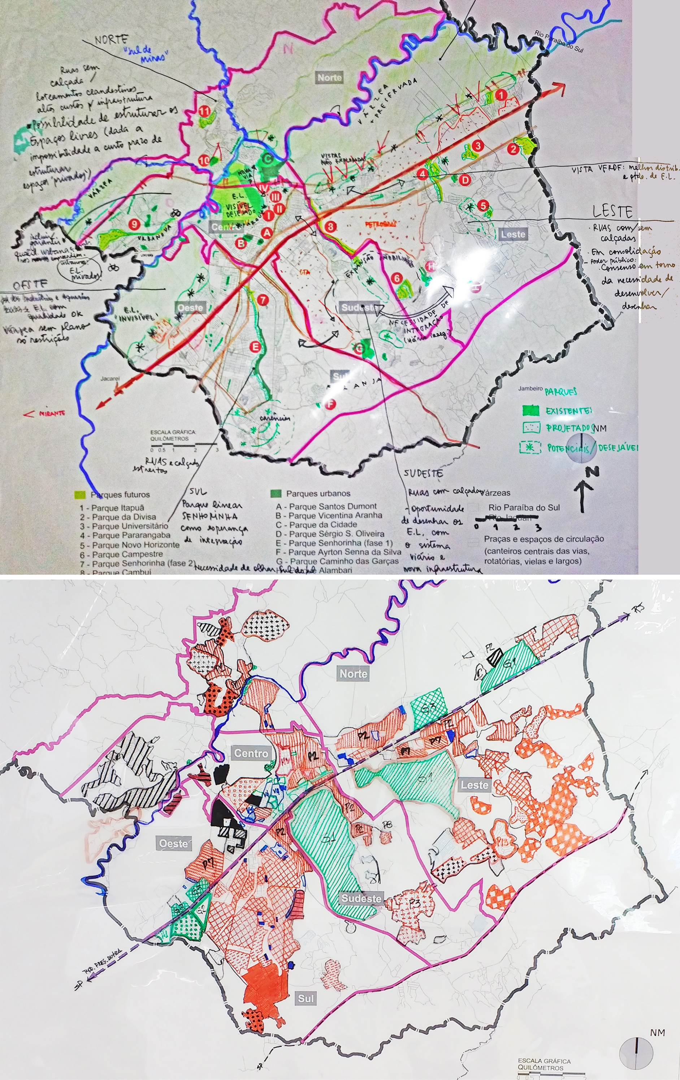
Exemplo mapa especulativo
do Sistema de Espaços Livres
(Oficina Quapá SEL
em São José dos Campos

Slide 10
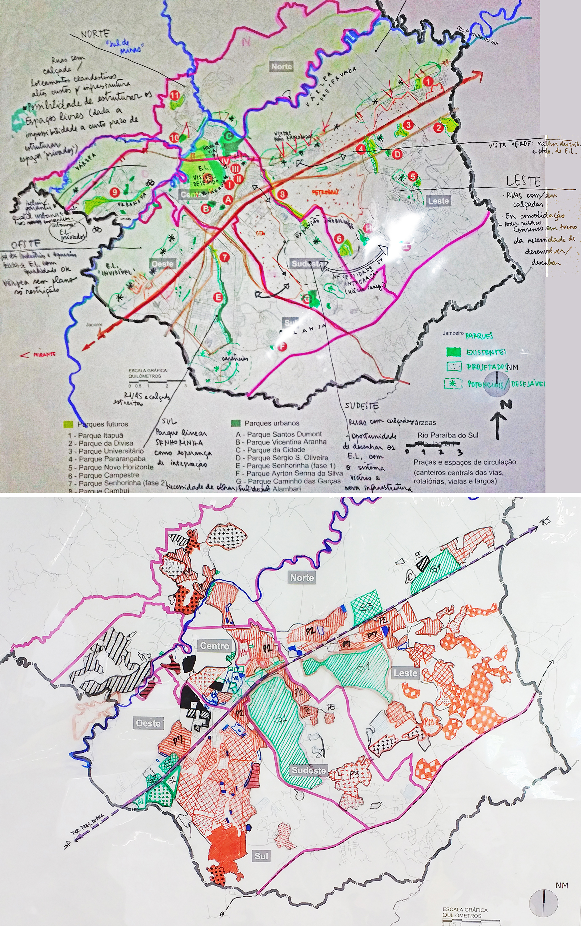
Exemplo mapa especulativo
Da morfologia urbana
(Oficina Quapá SEL
em São José dos Campos

